Slide 1


ARI PURNOMO, S.KOM. M.MT
WEBSITE DESIGN AND DEVELOPMENT
PERTEMUAN 3
Pengaturan Dasar Website Wordpress

Slide 2
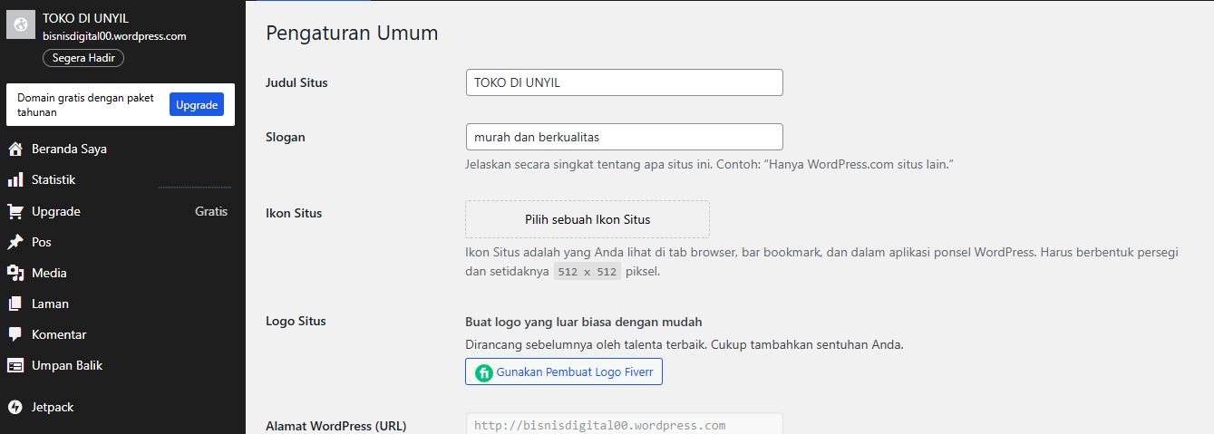

Pengaturan Awal Website

Slide 3
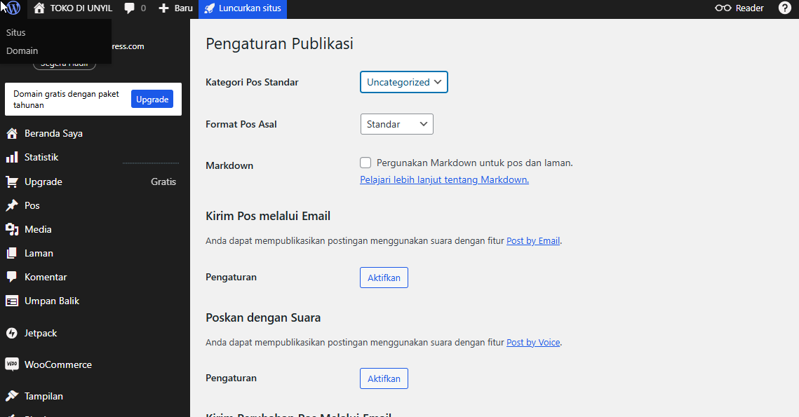
Pengaturan Awal Website
Pengaturan Standar dari publikasi artikel atau berita. Untuk format postingan bisa disesuaikan berdasarkan tema website

Slide 4
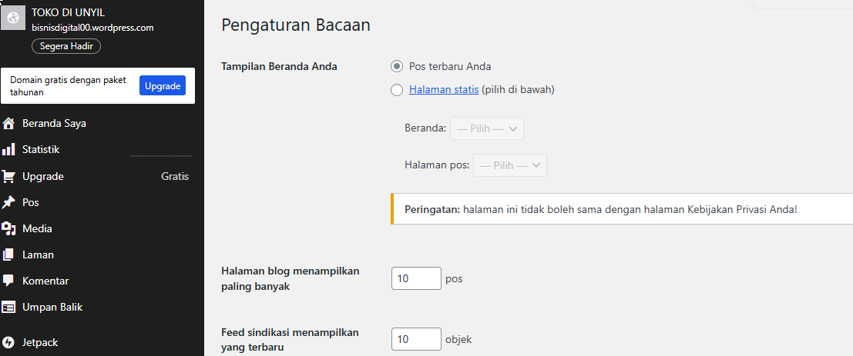
Pengaturan Awal Website
Pengaturan Reader / Halaman awal bisa berupa postingan terbaru atau bisa diambil dari halaman statis.

Slide 5
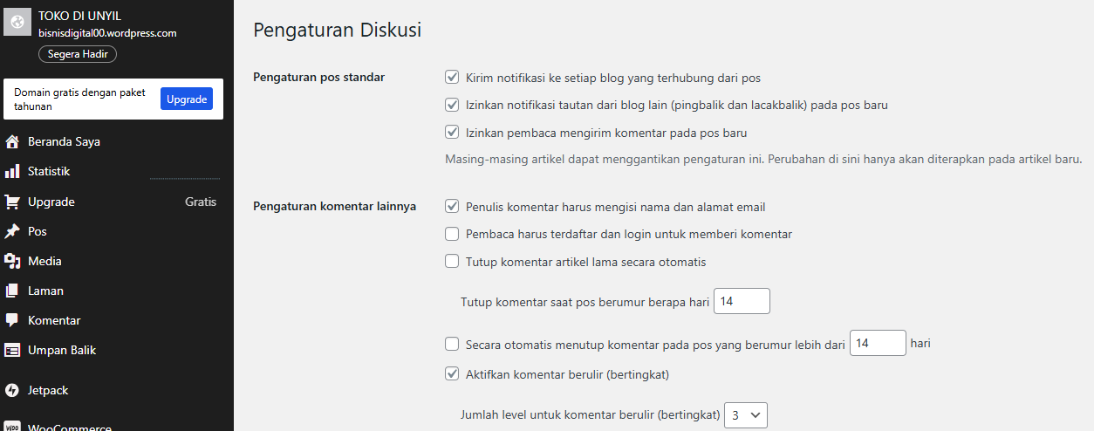
Pengaturan Awal Website
Pengaturan Halaman diskusi atau komentar

Slide 6
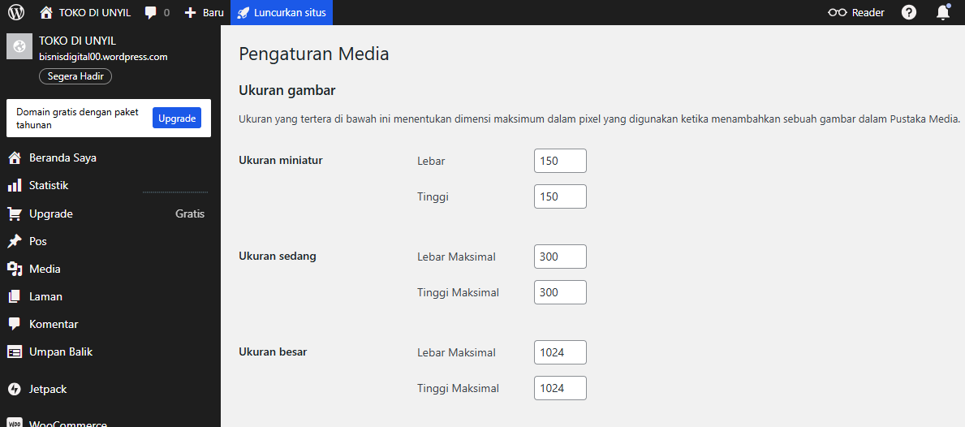
Pengaturan Awal Website
Pengaturan Media, sesuaikan dengan besaran kolom untuk image

Slide 7
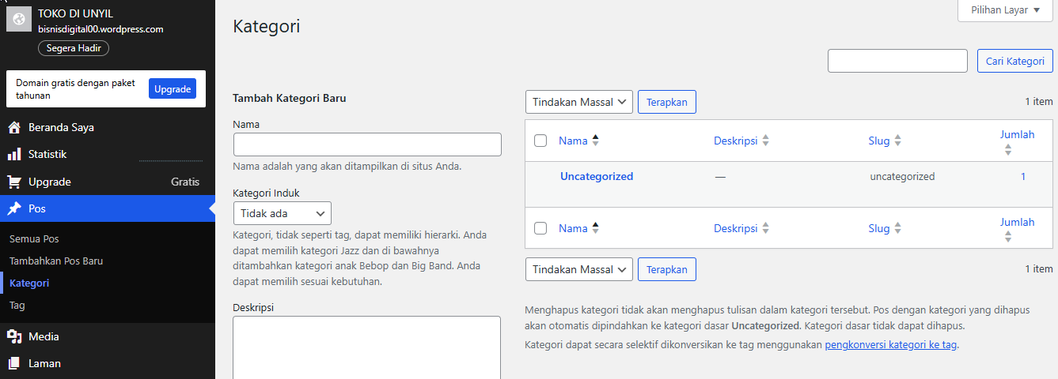
Pengisian Kategori dan Tag
Kategori dibuat dahulu agar artikel atau berita di groupkan sesuai dengan jenis kategorinya masing-masing. Lalu untuk TAG itu sebagai penunjang SEO dalam pencarian, Gunakan Tag nanti sesuai dengan artikel yang dibuat

Slide 8
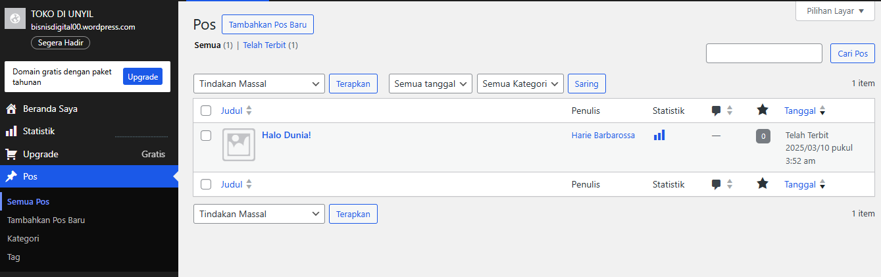
Pengisian Data melalui menu Post
Silahkan di isi dengan berita/artikel 5 buah. Posisi Artikel ini akan muncul dengan urutan terbaru dalam posisi diatas.

Slide 9
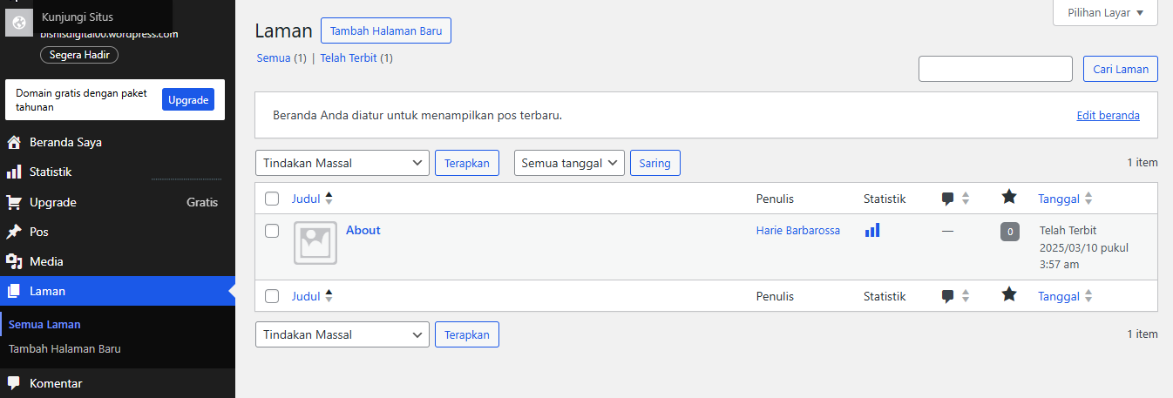
Pengisian Data melalui menu Laman
Silahkan di isi dengan berita. Tapi di menu Laman atau Halaman ini, bentuk isinya adalah statis, biasanya di isi dengan menu VISI-MISI, KONTAK, atau Halaman lainnya yang sifatnya tidak tertimpa dengan isian lainnya

Slide 10
ARI PURNOMO, S.KOM. M.MT
WEBSITE DESIGN AND DEVELOPMENT
SEKIAN
TERIMAKASIH

